Slide 1
Adventkerzen
Alexandra Spring
RUAG Corporate Services
Dübendorf, 7. November 2019

Slide 2
Adventkerzen
Inhalt:
Produktpräsentation
Vorgaben
Realisierung
Umsetzung
Produktvorführung
Selbstreflexion

Slide 3
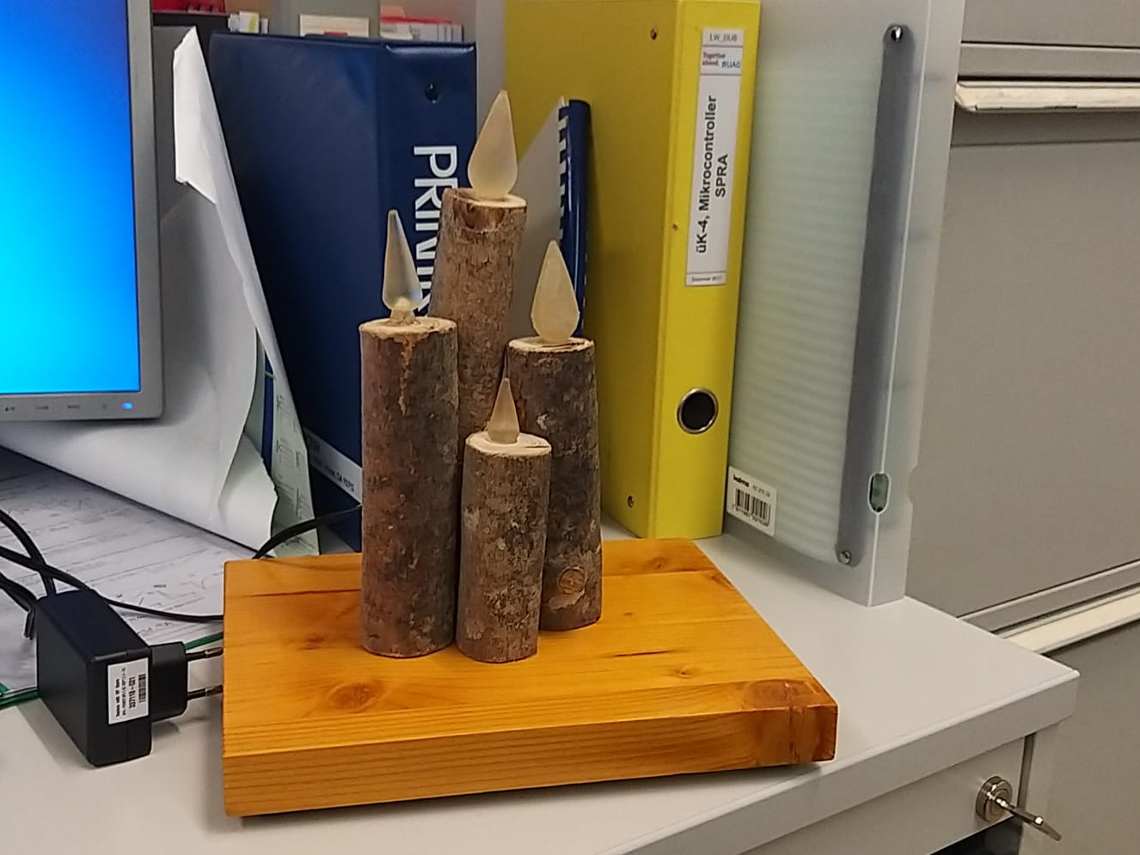

Slide 4
Adventkerzen
Vorgaben
4 LED Kerzen
Realistisches Kerzenflackern
Adventwoche einstellbar

Slide 5
Adventkerzen
Realisierung - Tastenabfrage
Adventwoche einstellbar
Entprellung
Pull Up intern gelöst

Slide 6
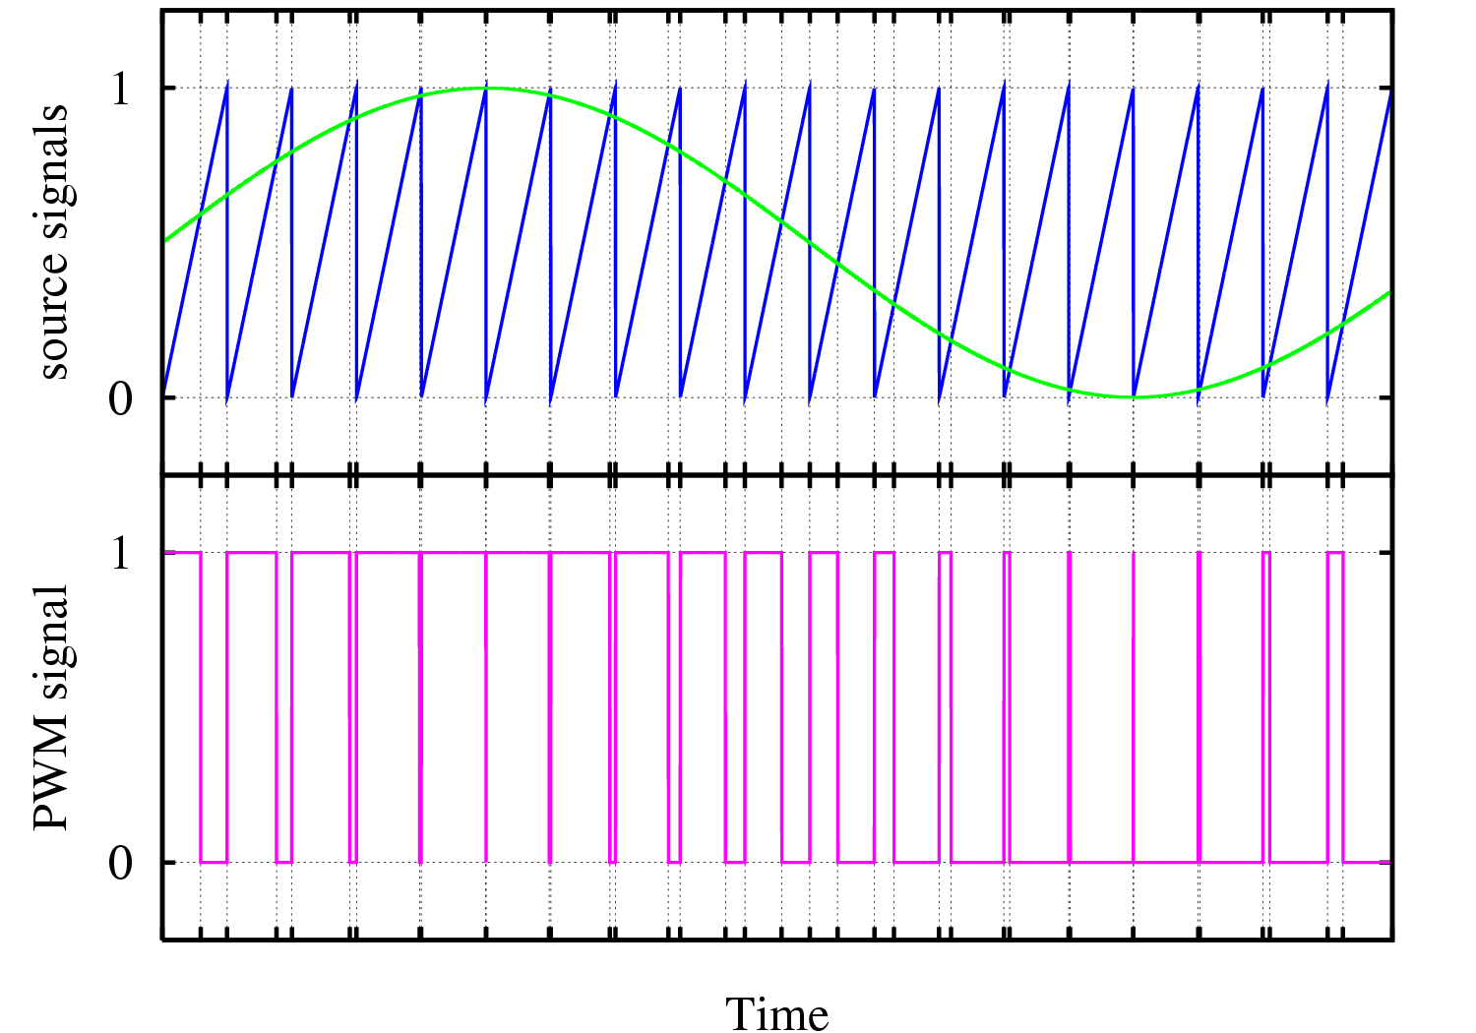
Adventkerzen
Realisierung – PWM Erklärung

Slide 7
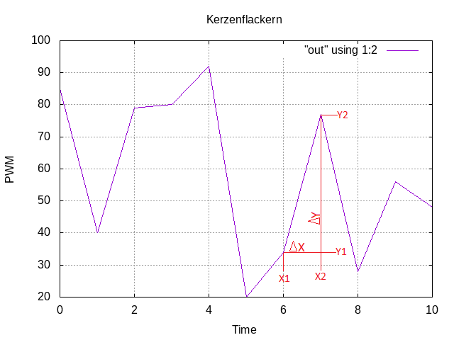
Adventkerzen
Realisierung - Kerzenflackern

Slide 8
Adventkerzen
Realisierung – Kerzenflackern
X1 → Ausgangspunkt Zeit
X2 → Endpunkt Zeit
Y1 → Ausgangspunkt PWM
Y2 → Endpunkt PWM
128 Stufen
ΔX → Zeit ist fix
ΔY → nächstes PWM – Signal zufällig, Variabel

Slide 9
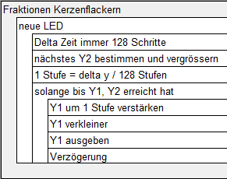
Adventkerzen
Realisierung – Fraktionen erklärt

Slide 10

Adventkerzen
Fraktionen im C

Slide 11
Adventkerzen
Mechanische Umsetzung
Flammen
Kerzenkörper
Podest
Print

Slide 12
Adventkerzen
Produktdemonstration

Slide 13
Adventkerzen
Selbstreflexion
PWM Signal
Debugging
Programmgestaltung
Selbständigkeit

Slide 14
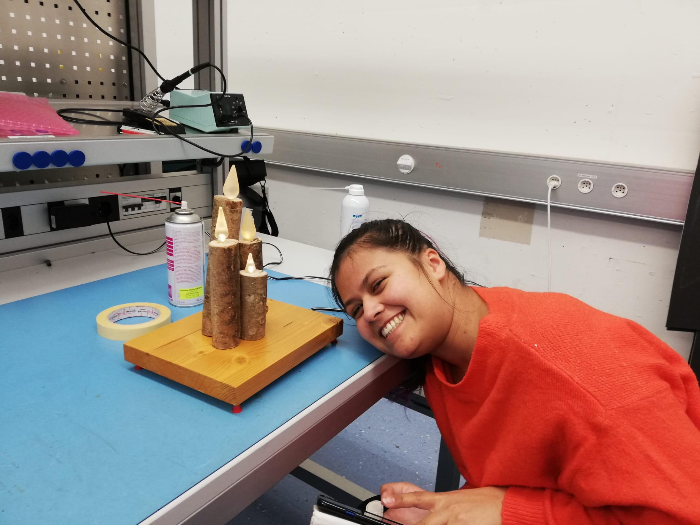
Danke für eure Aufmerksamkeit

